Slide 1
Муниципальное бюджетное общеобразовательное учреждение
«Кукморская средняя школа №4»
Кукморского муниципального района
Республики Татарстан

Slide 2
Информационно-библиотечный центр
«В страницах книг – десятилетья, миги,
Событья, судьбы, пестрой жизни дань.
Пусть множатся, живут, крепчают книги -
Веков соединительная ткань.»
( В. Сикорский)

Slide 3
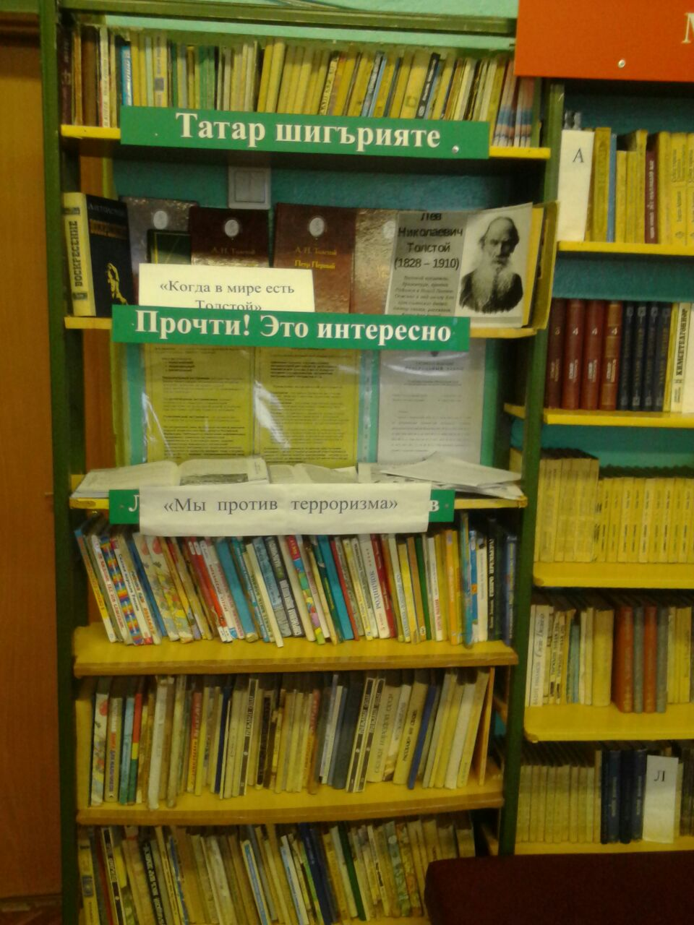
Информационно-библиотечный центр- это храм знаний и наук. Это место где можно отдохнуть, подумать, и, конечно, узнать много нового.
Здесь вас приветливо встретит библиотекарь:
Хафизова Гульфия
Гарафутдиновна

Slide 4
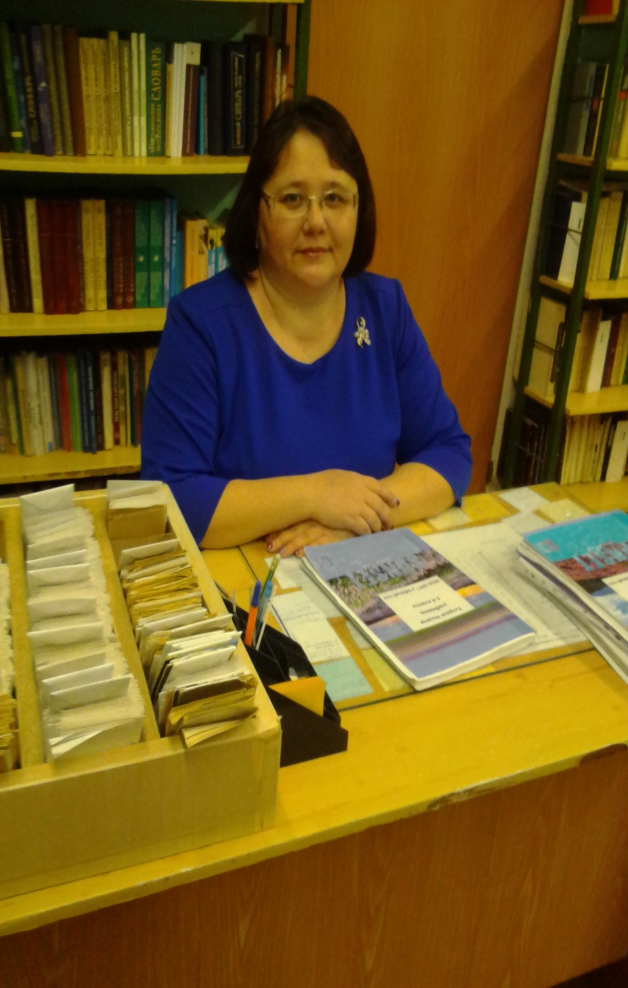
Хафизова Гульфия Гарафутдиновна.
Библиотекарь КСШ №4.
Образование: среднее профессиональное (обучается в университете управления «ТИСБИ» на психолого-педагогическом факультете ).
Специальность: библиотековедение.
Стаж работы: 8 лет

Slide 5
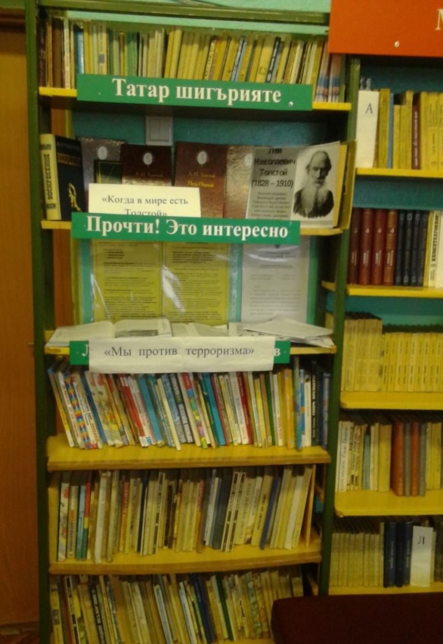
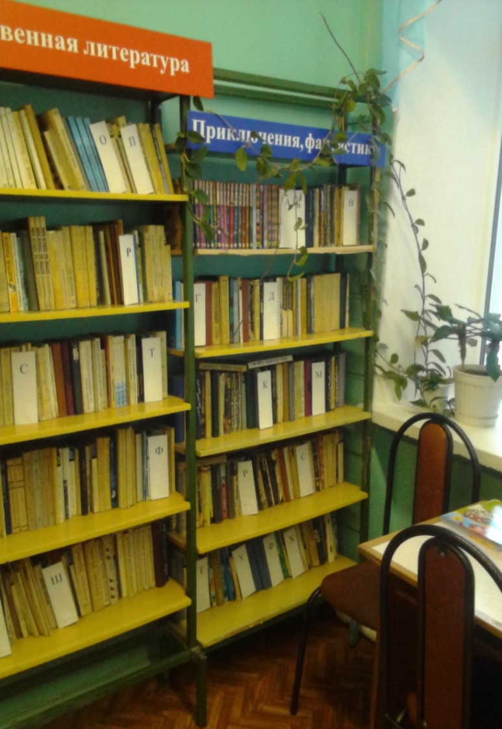
Люди перестают мыслить, когда перестают читать.
Дени Дидро

Slide 6
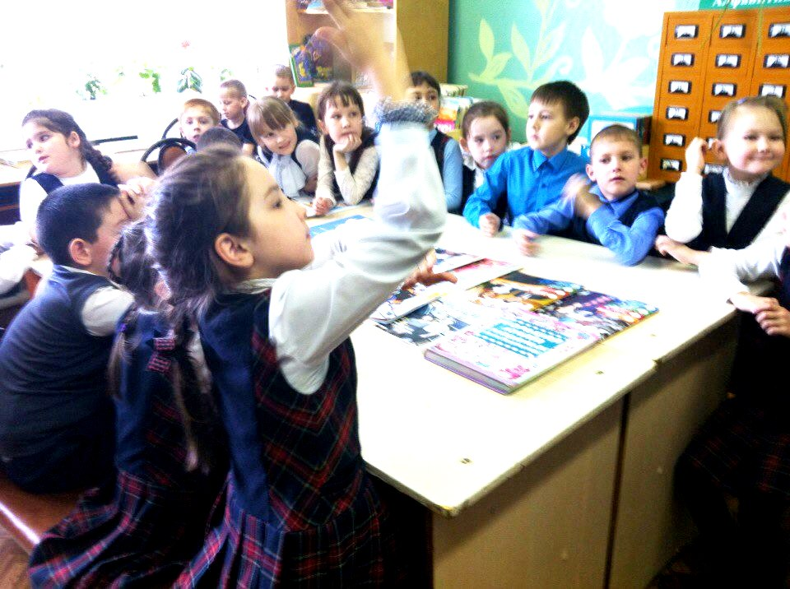
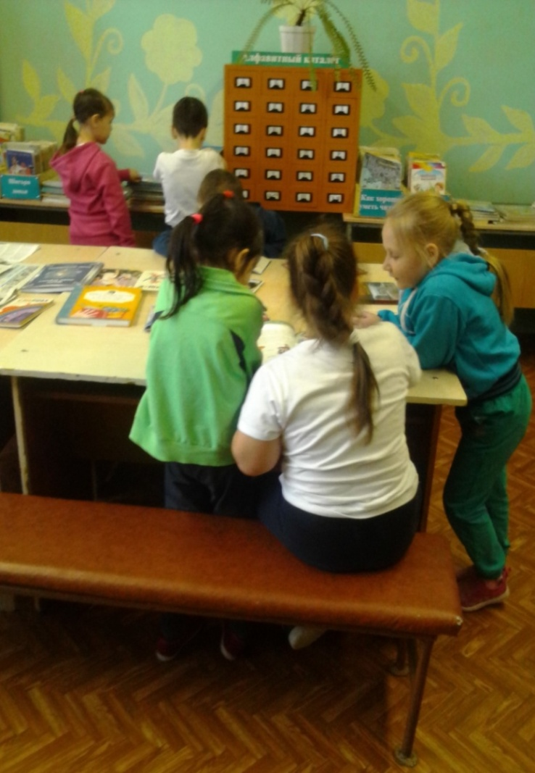
Наши читатели

Slide 7
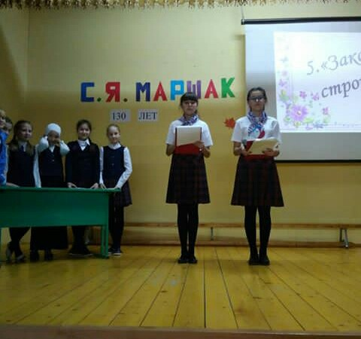
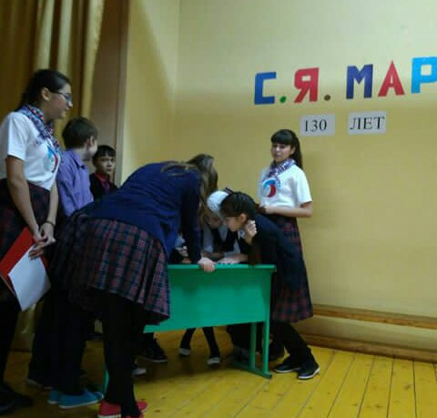

Slide 8
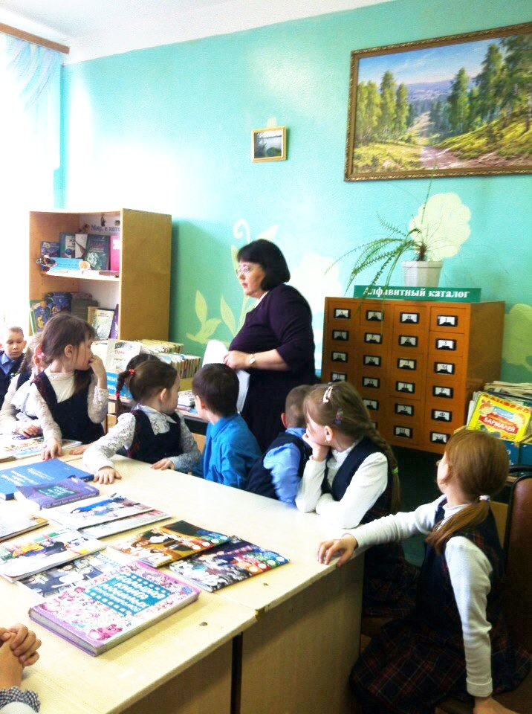
«Величайшее сокровище - хорошая библиотека» В.Г.Белинский
Информационно-библиотечный центр принимает активное участие в общеобразовательном процессе. Проводятся библиотечные уроки, ведется работа с группами продленного дня, осуществляется текущее информирование (обзоры новых поступлений)

Slide 9
Школьный информационно-библиотечный центр–это творческая мастерская.
Как бы не были разнообразны электронные носители информации, даже самые новейшие из них не заменят книгу. Книги нужны нашим учащимся и педагогам для творчества, для духовного развития, для понимания самого себя, своей души и тех кто рядом.
Общий фонд-21815 экз.
Учебники-15205
Книговыдача-8826
Число посещений-8943
Читатели-543

Slide 10
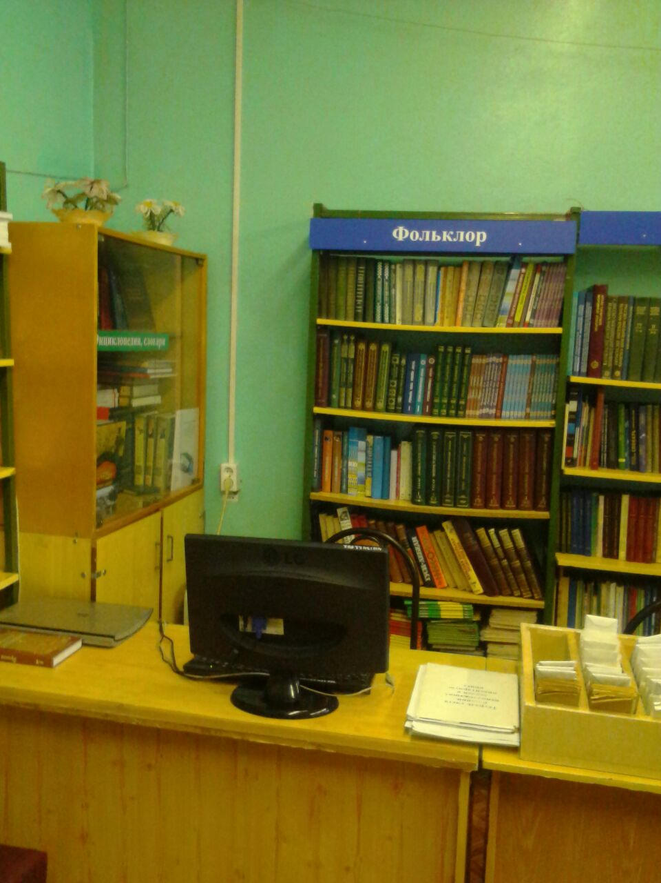
Техническое оснащение информационно-библиотечного центра
Компьютер (с выходом в интернет)
Принтер
Сканер
СД проектор
Экран

Slide 11
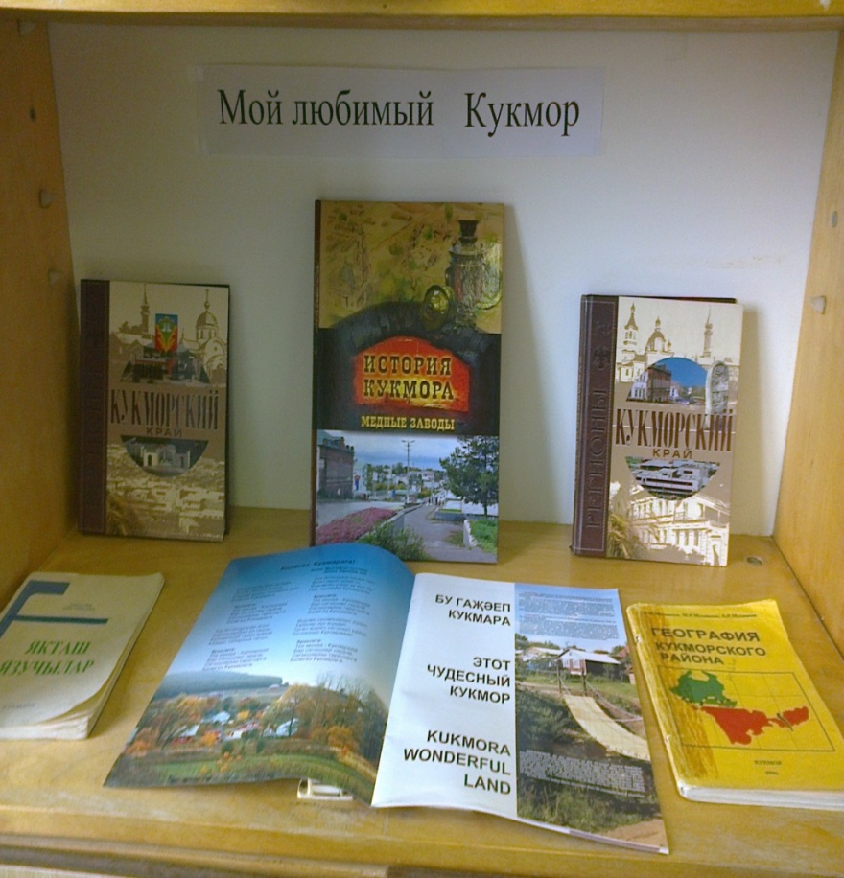
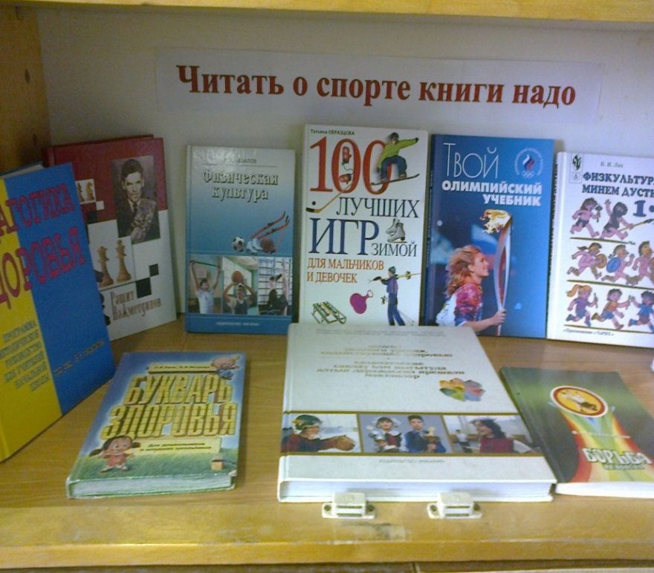
Книжные выставки

Slide 12
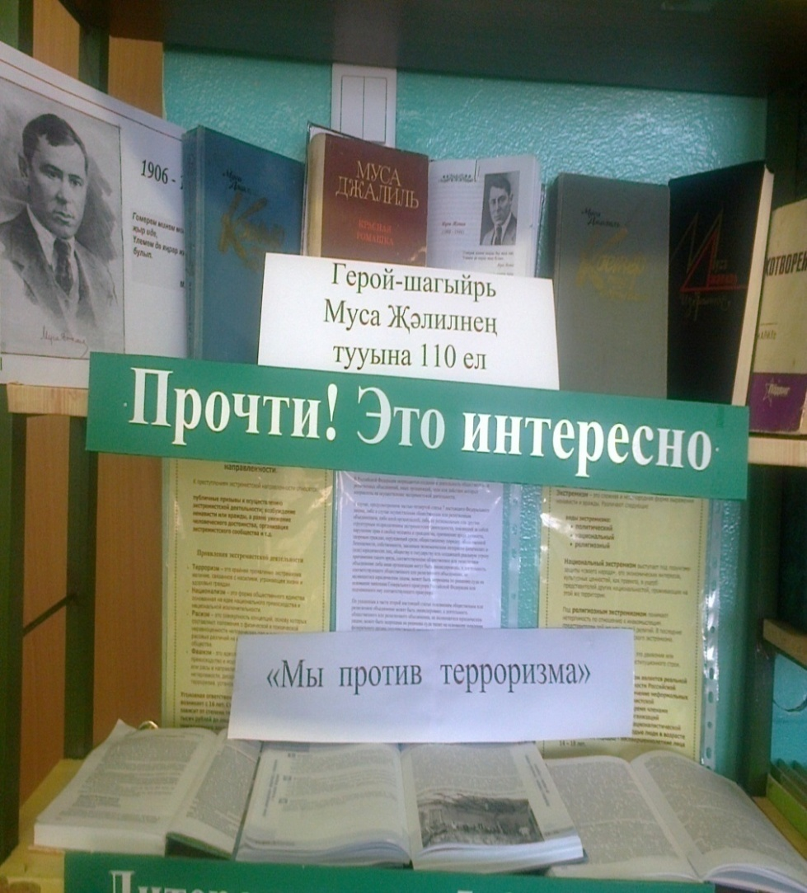
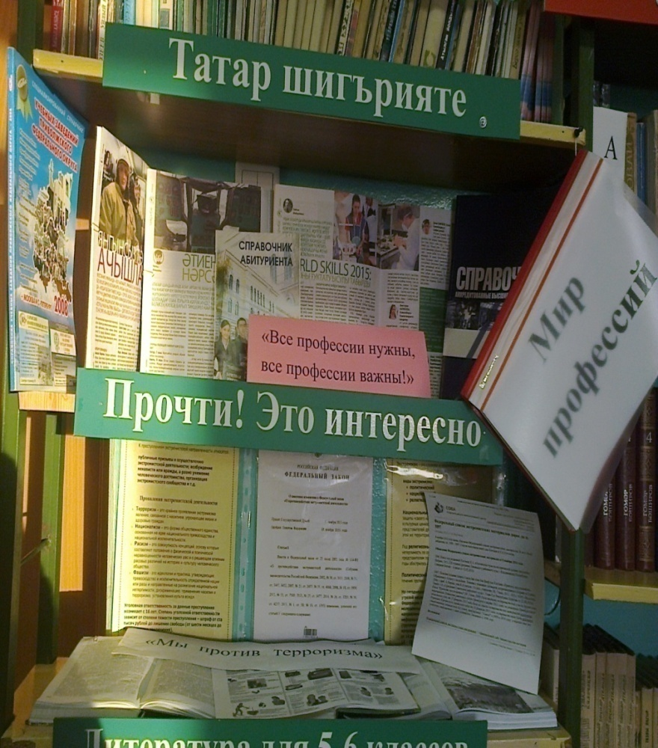
Книжная выставка - это наглядная форма работы

Slide 13
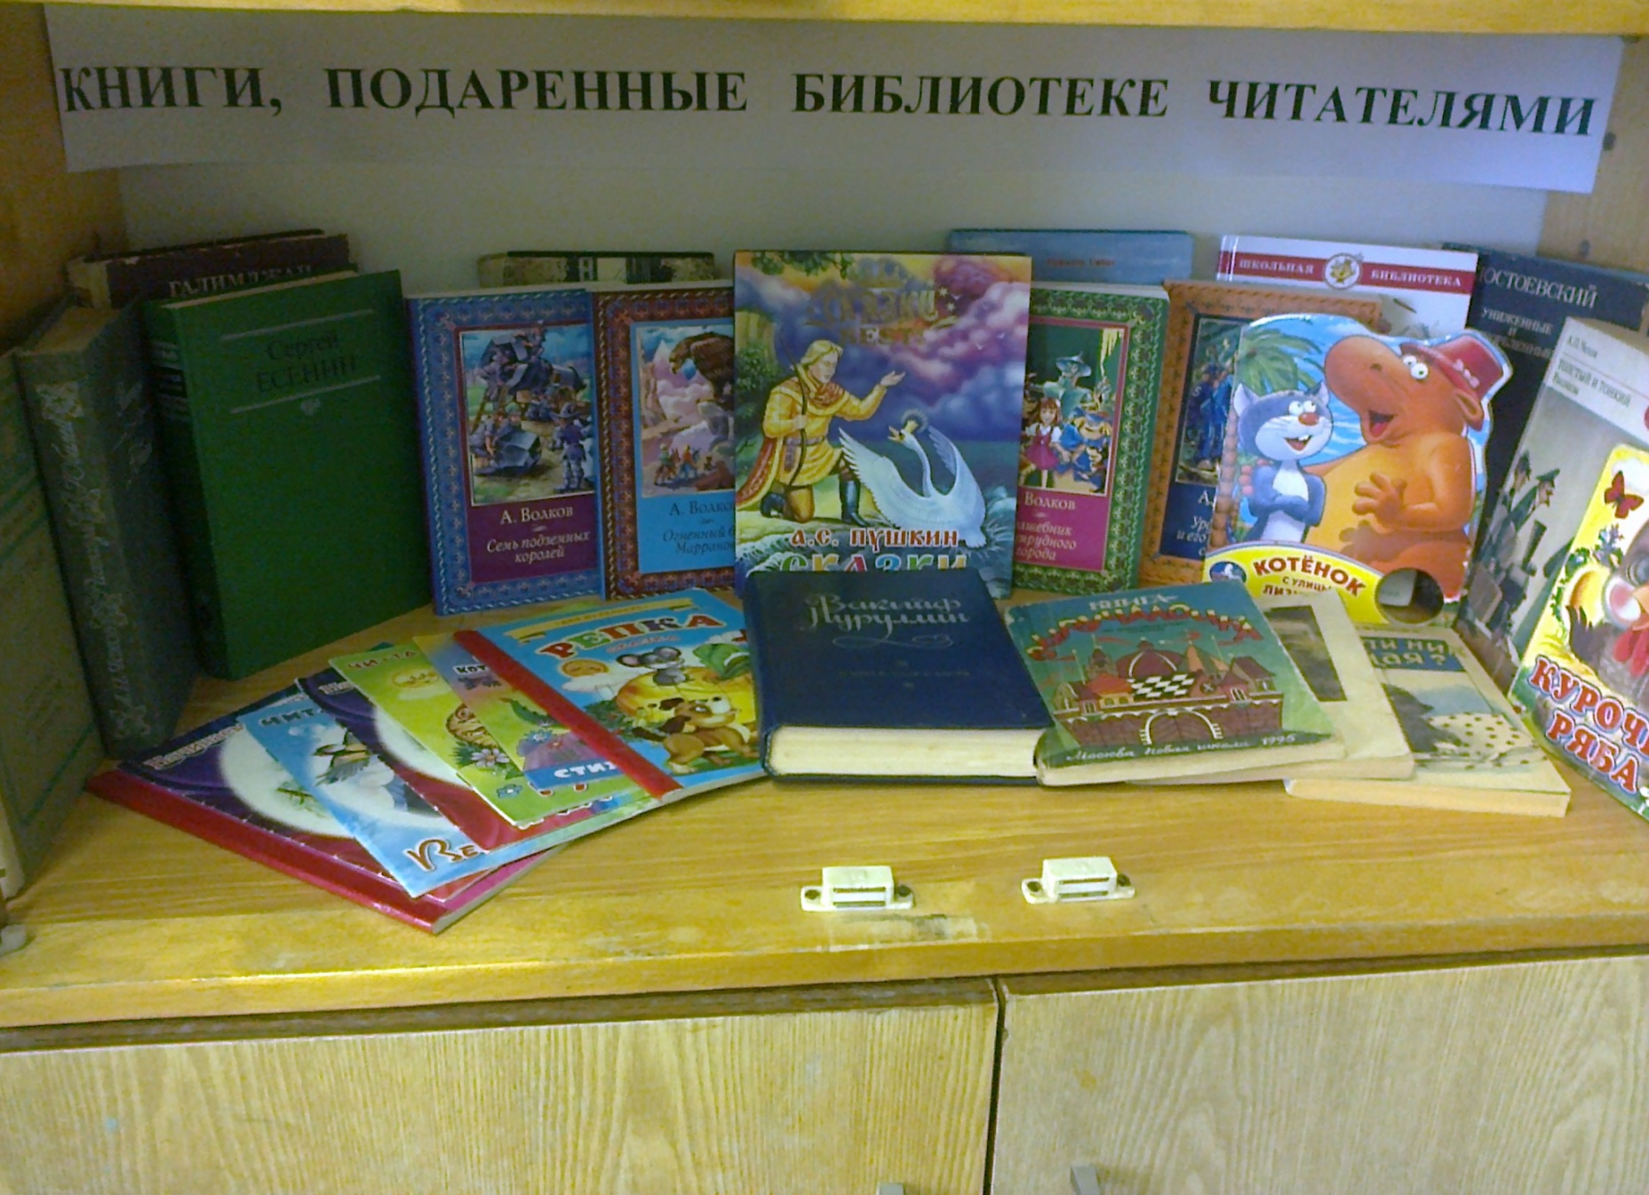

Slide 14
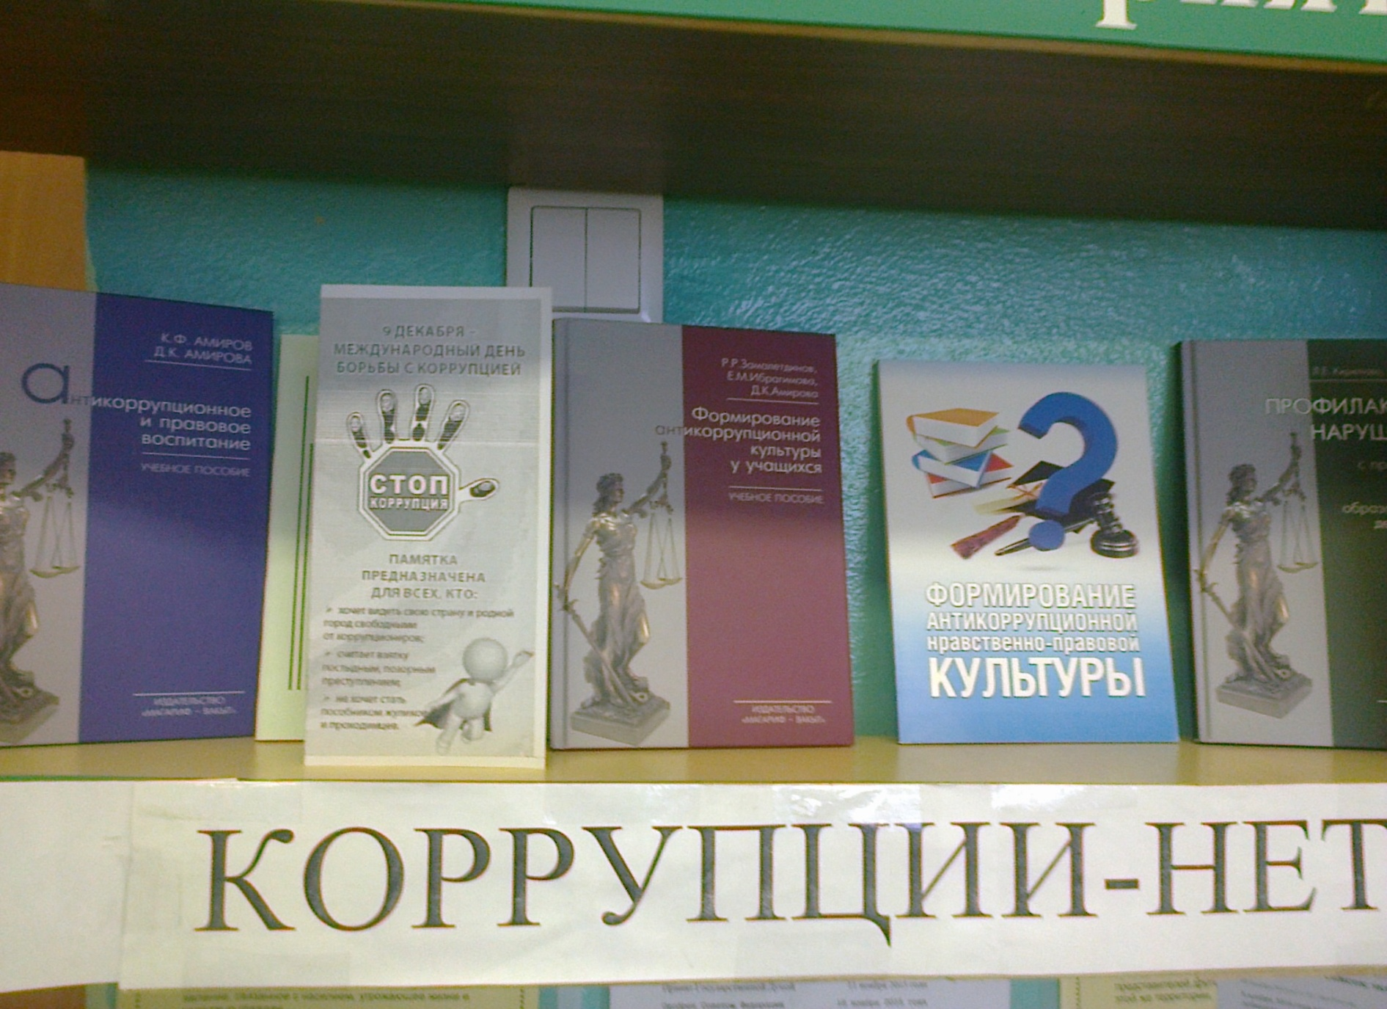

Slide 15
Режим работы ШИБЦ
Понедельник-8.00-15.00
Вторник-8.00-15.00
Среда-8.00-15.00
Четверг-8.00-15.00
Пятница-8.00-15.00
Суббота-8.00-13.00
Воскресенье-выходной

